Slide 1
Teknoloji Transfer Ofisi
15 Ocak 2015
Prof. Dr. Tahsin ENGİN
Genel Müdür
www.adaptto.net

Slide 2
Teknoloji Transfer Ofisi Nedir ?
Ve Mutlu Son..
ADAPTTO - Teknoloji Transfer Ofisi, TÜBİTAK tarafından açılan 2014 yılı 1513 Teknoloji Transfer Ofisi Destekleme Programına başvuran 11 Üniversite içerisinden ilk 5 Üniversite arasına girerek 10.000.000 TL ‘lik desteği almaya hak kazanmıştır.
Üniversitelerde Teknoloji Transferi, bilimsel araştırmalar neticesinde ortaya çıkan buluş ve yenilikçi ürünlerin ticarileşme sürecini baştan sona kapsayan destek hizmetleri bütünüdür.

Slide 3
1513 Projesi Kapsamında Alınan Desteğin Bütçe Dağılımı

Slide 4
Adaptto – Teknoloji Transfer Ofisi’nde
Hizmet Veren Modüllerimiz
Proje Destek Birimi
Farkındalık ve Eğitim Birimi
Fikri Sınai Mülkiyet Hakları Birimi
Girişimcilik ve Şirketleşme Birimi
Üniversite-Sanayi İşbirliği Birimi
Aslı PEKPARLAK
asli.pekparlak@adaptto.net
0264 346 02 02 – 1121
Özlem ERYILMAZ
ozlem.eryilmaz@adaptto.net
0264 346 02 02 - 1124
Enver NEHİR
enver.nehir@adaptto.net
0264 346 0202 -1126
Aykut ULGAR
aykut.ulgar@adaptto.net
Seval YILMAZ
seval.yilmaz@adaptto.net
0264 346 02 02 - 1131
Prof. Dr. Tahsin ENGİN
tahsinengin@sakaryateknokent.com
0264 346 02 02 - 1101

Slide 5
Modül 2 Proje Destek Birimi
Proje Kültürünün Geliştirilmesi
Bilgilendirme
Çalışmaları
Toplantı
Çalışmaları
Akademisyen
Ziyaretleri
Üniversitemizdeki Proje Sayısının Artırılması
Proje Çağrıları ile Akademisyenlerin Eşleştirilmesi
Destek Çağrılarının Takibi ve Duyurulması
Mentörlük
Mekanizmasının
Oluşturulması
Proje Akademisyen
Eşleştirmesi
Veri Tabanı
Oluşturma
Akademisyen Mentörlük Sistemi Uygulaması
Proje Yazım ve Yürütme Konularında Destek Verilmesi
Proje Yürütme
Desteği
Proje Yazım
Desteği
Başarı
Oranındaki
Artış

Slide 6
10 Adımda Proje Destek Birimi
3.Adım : Proje fikrine uygun seçilen destek programı
formlarının nasıl doldurulacağının Adaptto tarafından
anlatılması
2.Adım : Adaptto’ya gelen proje fikirlerinin uygun dış
kaynaklı hibe destekleri ile eşleştirilmesi
1.Adım : Dış kaynaklı projelerin takip edilmesi ve
akademisyenlere duyurulması
4.Adım : Proje yazma deneyimi olmayan akademisyenler
için daha önce proje deneyimi olan akademisyenler
tarafından mentörlük sağlanması
Duyuruların;
Dış kaynaklı proje desteği alan akademisyenin bulunması
Dış kaynaklı projesi olmayan akademisyen ile eşleştirilmesi
E-posta
Web-sitesi
Basılı bülten
Akademisyen
Ziyaretleri
Mentör olan akademisyene 500 TL mentör desteği
Proje yazımının başından sonuna kadar birlikte çalışma imkanı

Slide 7
10 Adımda Proje Destek Birimi
8.Adım : Proje bütçesi koordinasyonunun Adaptto
tarafından yapılması
7.Adım : Adaptto tarafından yapılan değerlendirme sonuçlarının proje ekibi ile toplantı yapılarak paylaşılması ve gerekli düzenlemelerin yapılması
5.Adım : Akademisyen tarafından formların
doldurulması
6.Adım : Yazılmış destek programı form taslaklarının Adaptto tarafından okunup değerlendirilmesi ve ret almış projelerin yeniden revize edilmesi
Proforma faturaların kontrol edilmesi
Yazımı tamamlanmış proje taslağının dil, anlatım,
proje başlıkları ile içerik uygunluğunun Adaptto
tarafından kontrol edilmesi
Program özelinde belirtilen bütçe oranlarının
kontrol edilmesi

Slide 8
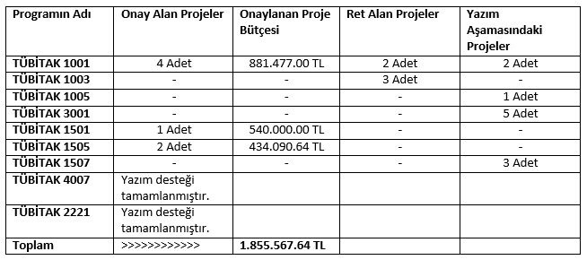
Rakamlarla Proje Destek Birimi
2014 Yılı Proje Destek Birimi
Sayısal Verileri

Slide 9
Teknoloji Transfer Ofisi
Gelin birlikte proje yazalım…
Teşekkürler

